Slide 1
Tema: Securizarea Formelor de Logare si Inregistrare

Slide 2
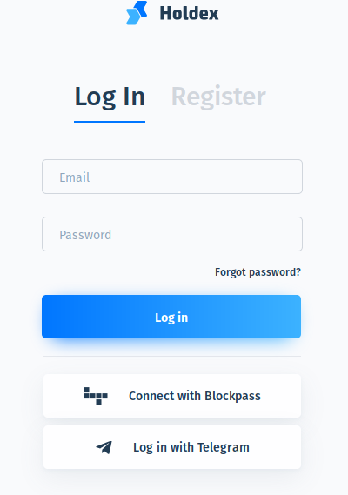
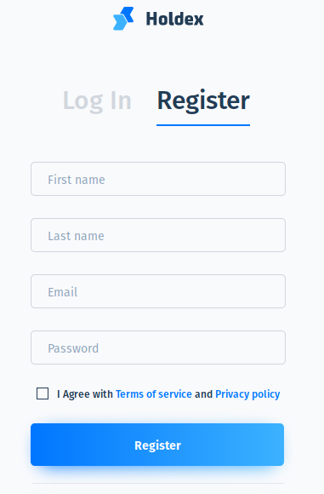
Ce este o Forma de Autentificare?

Slide 3
Validarea Formei
Validarea pe frontend side
Validarea pe backend side

Slide 4
Validarea pe fontend side
Crearea formelor prin “formik”
Validarea cimpurilor cu yup
Validarea prin js validation
Validarea prin regular expresions

Slide 5
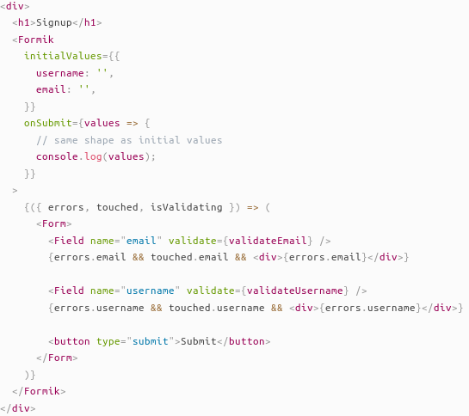
“formik”

Slide 6
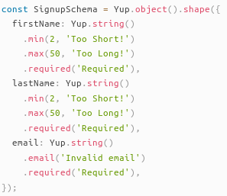
Validarea cimpurilor cu yup

Slide 7
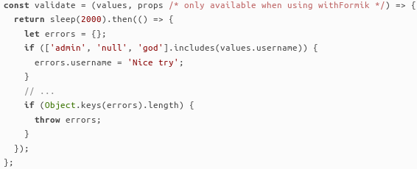
Validarea prin js validation

Slide 8
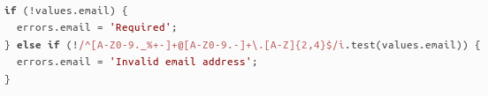
Validarea prin regular expresions

Slide 9
Validarea pe backend side
Validarea cu grpc-proto-validator

Slide 10
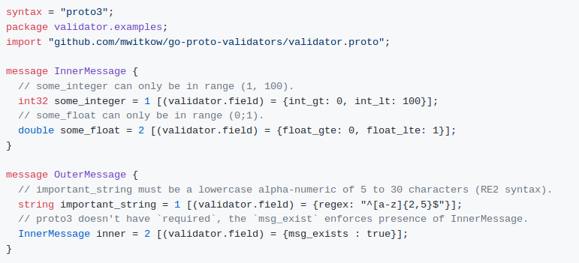
Validarea cu grpc-proto-validator

Slide 11
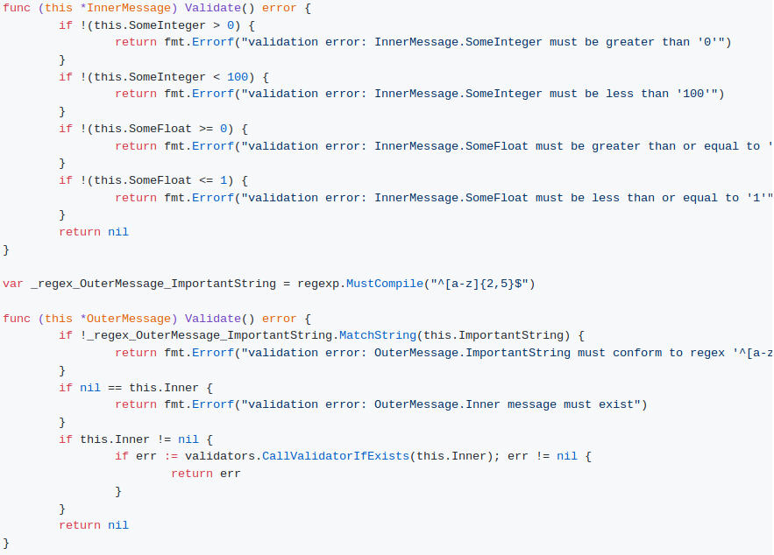
Validarea cu grpc-proto-validator

Slide 12
Va multumesc pentru atentie!!!
https://github.com/krips1996/Prezentarea_Securizarea_Formelor_de_Autentificare

